Slide 1

স্বাগতম

Slide 2
পরিচিতি
আমিনা বেগম
সহকারী শিক্ষিকা (কম্পিউটার)
ছালেহা হোসেন দারুচ্ছুনাত দাখিল মাদ্রাসা।
বীরগঞ্জ – দিনাজ পুর ।
শ্রেণীঃ অষ্টম
বিষয়ঃ বাংলাদেশ ও বিশ্ব পরিচয়
সময়ঃ ৫০ মিনিট
Notes:
দে

Slide 3
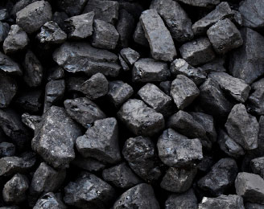
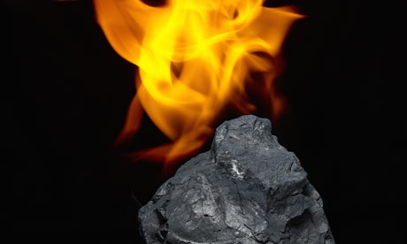
কয়লা
জ্বলন্ত কয়লা
Notes:
ক

Slide 4
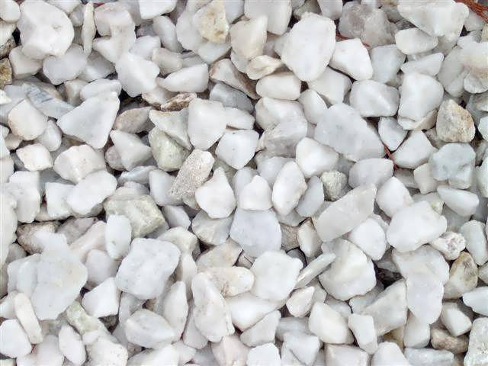
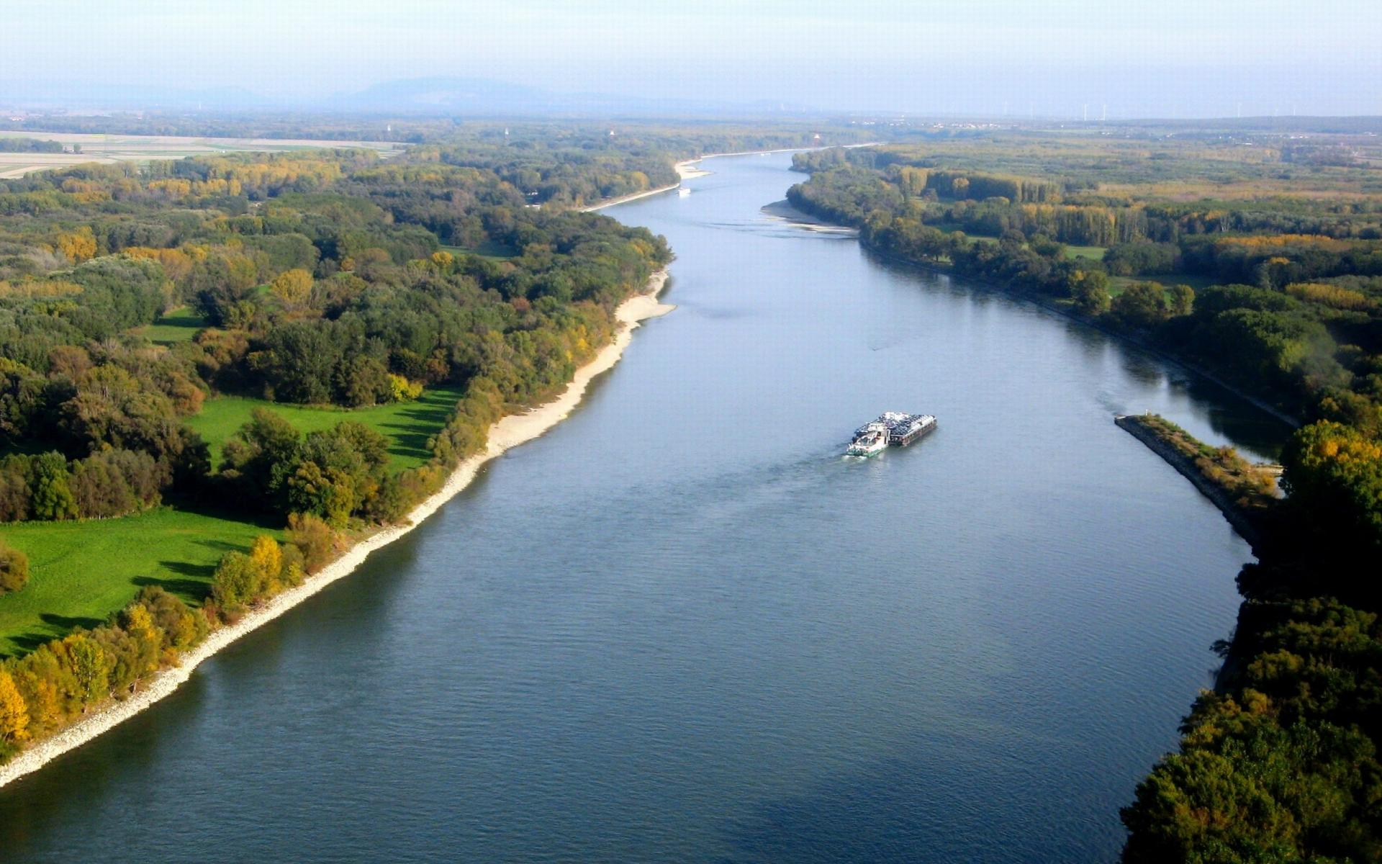
চুনা পাথর
নদী

Slide 5
বাংলাদেশের বিভিন্ন প্রাকৃতিক সম্পদ

Slide 6
শিখনফল
এই পাঠ শেষে শিক্ষার্থীরা -------
১। সম্পদ কী তা বলতে পারবে।
২। বিভিন্ন প্রকার সম্পদের নাম উল্লেখ করতে পারবে।
৩। সাগরের পানি থেকে কিভাবে লবণ তৈরী হয় তা বলতে পারবে।
৪। বনজ সম্পদের গুরুত্ব বিশ্লেষণ করতে পারবে।

Slide 7
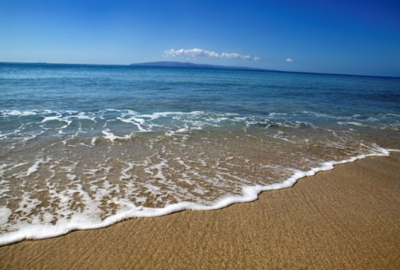
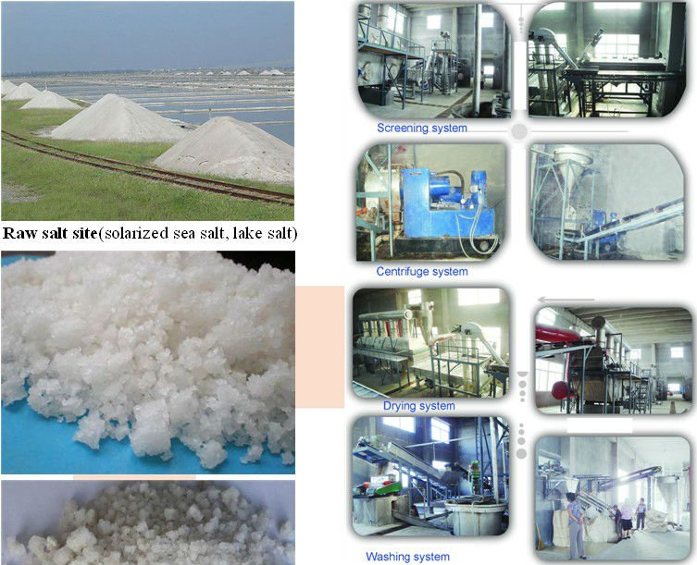
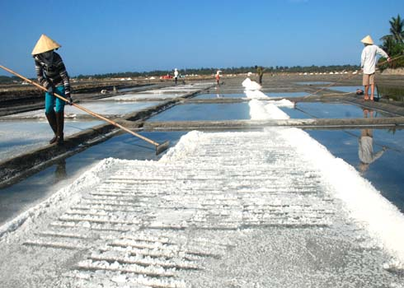
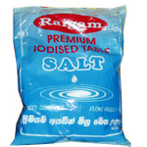
সমুদ্র সম্পদ

Slide 8
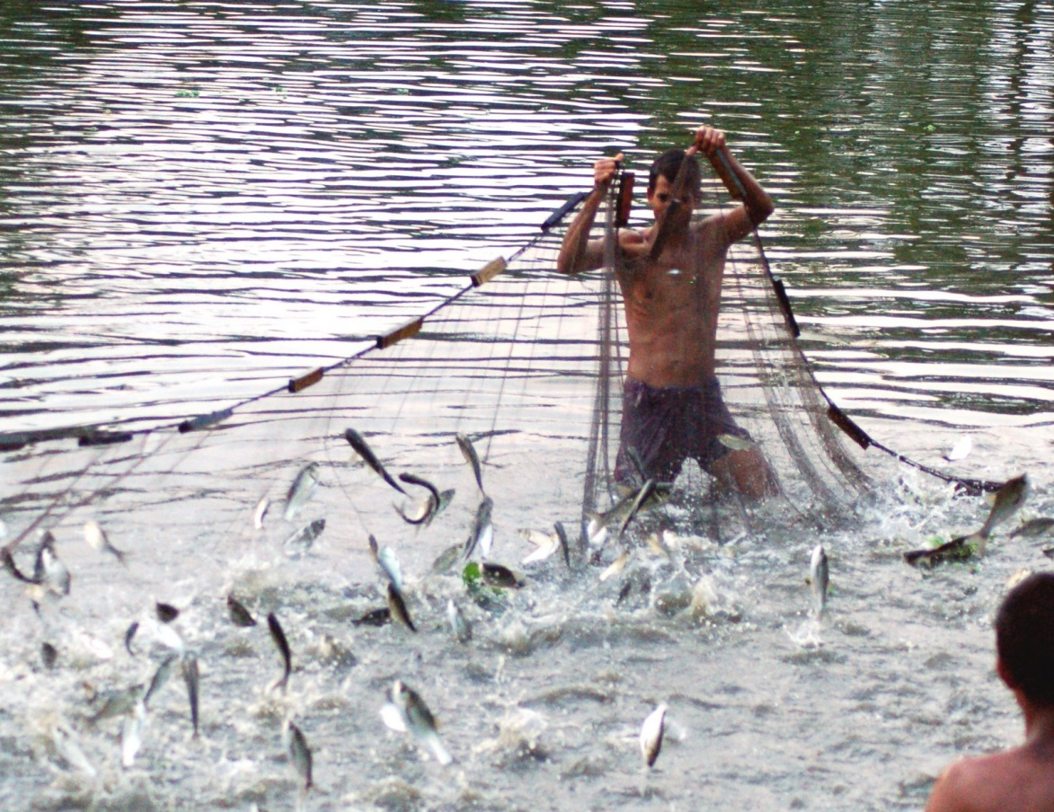
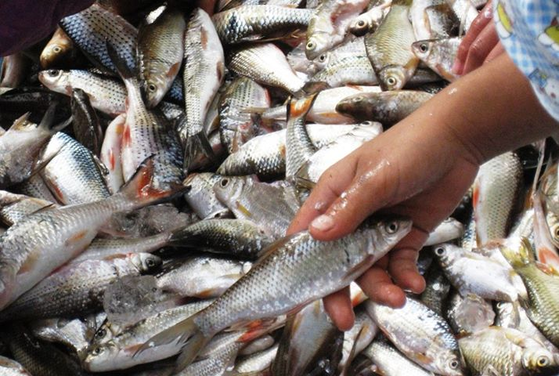
মৎস্য সম্পদ

Slide 9
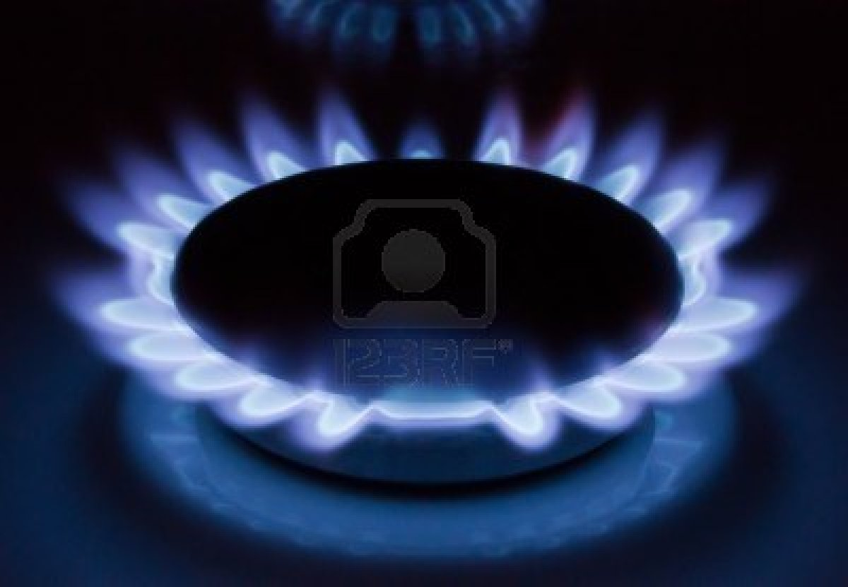
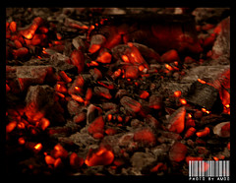
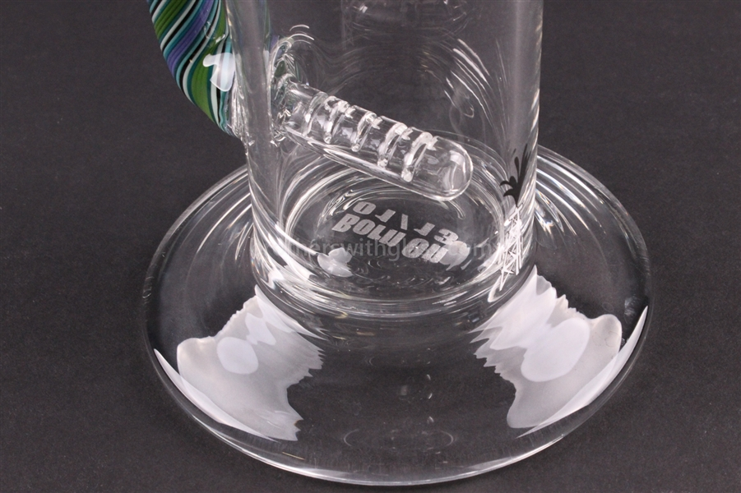
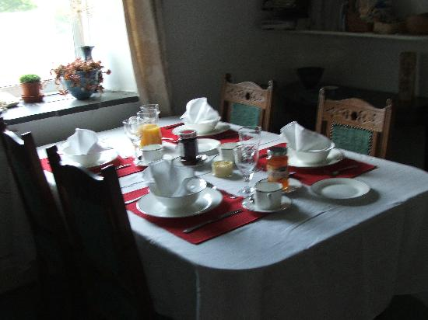
খনিজ সম্পদ

Slide 10
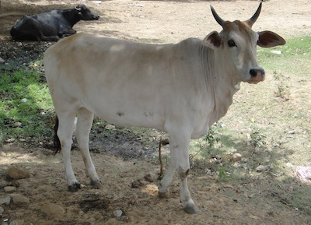
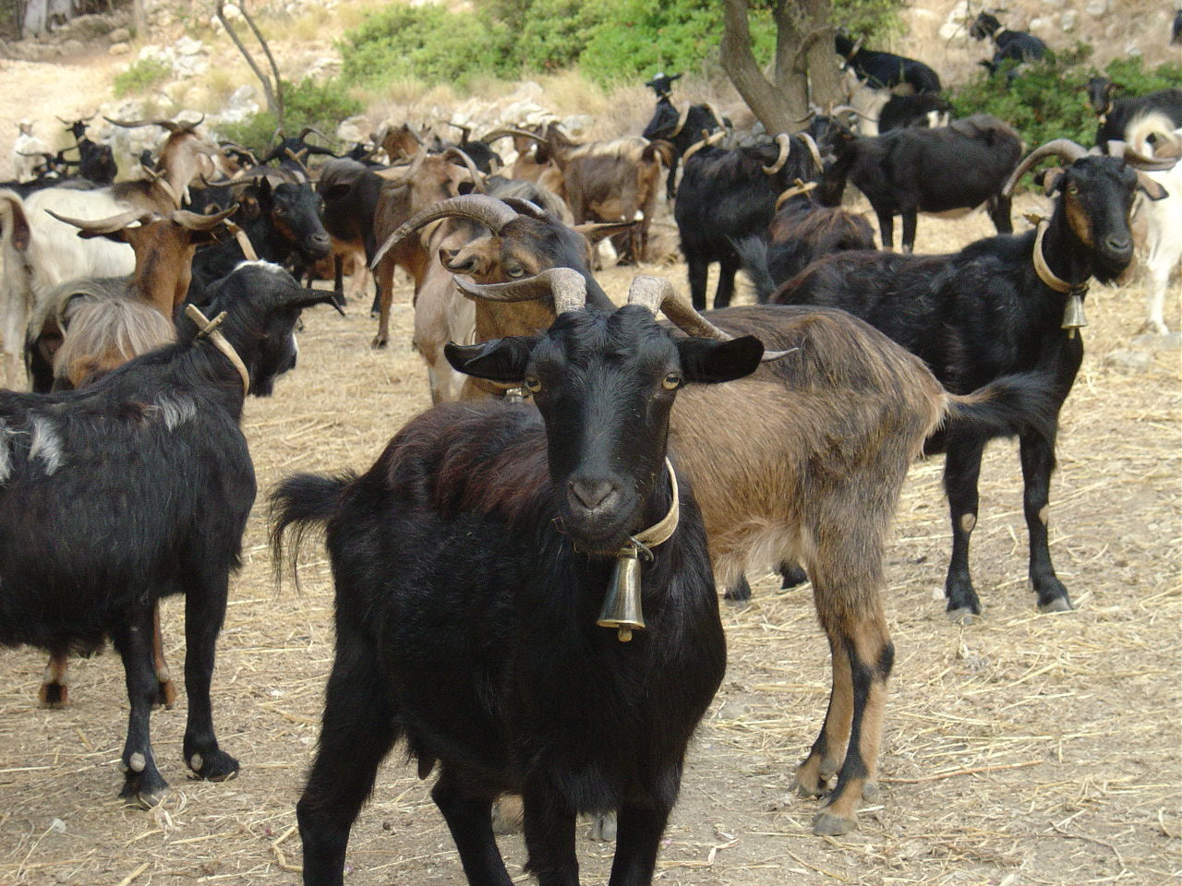
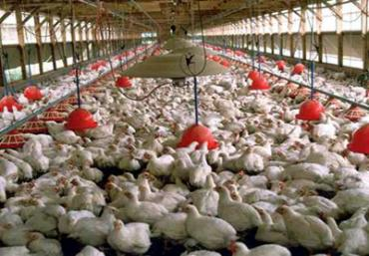
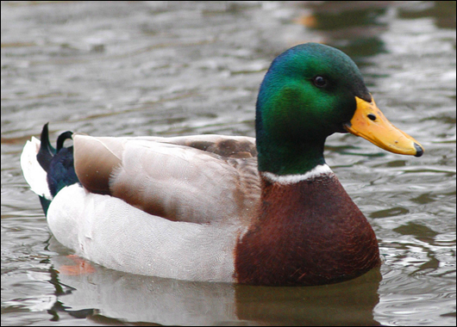
প্রানীজ সম্পদ

Slide 11
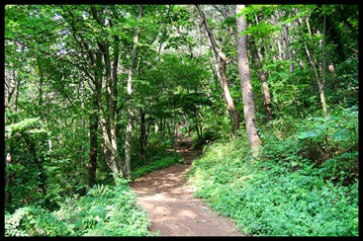
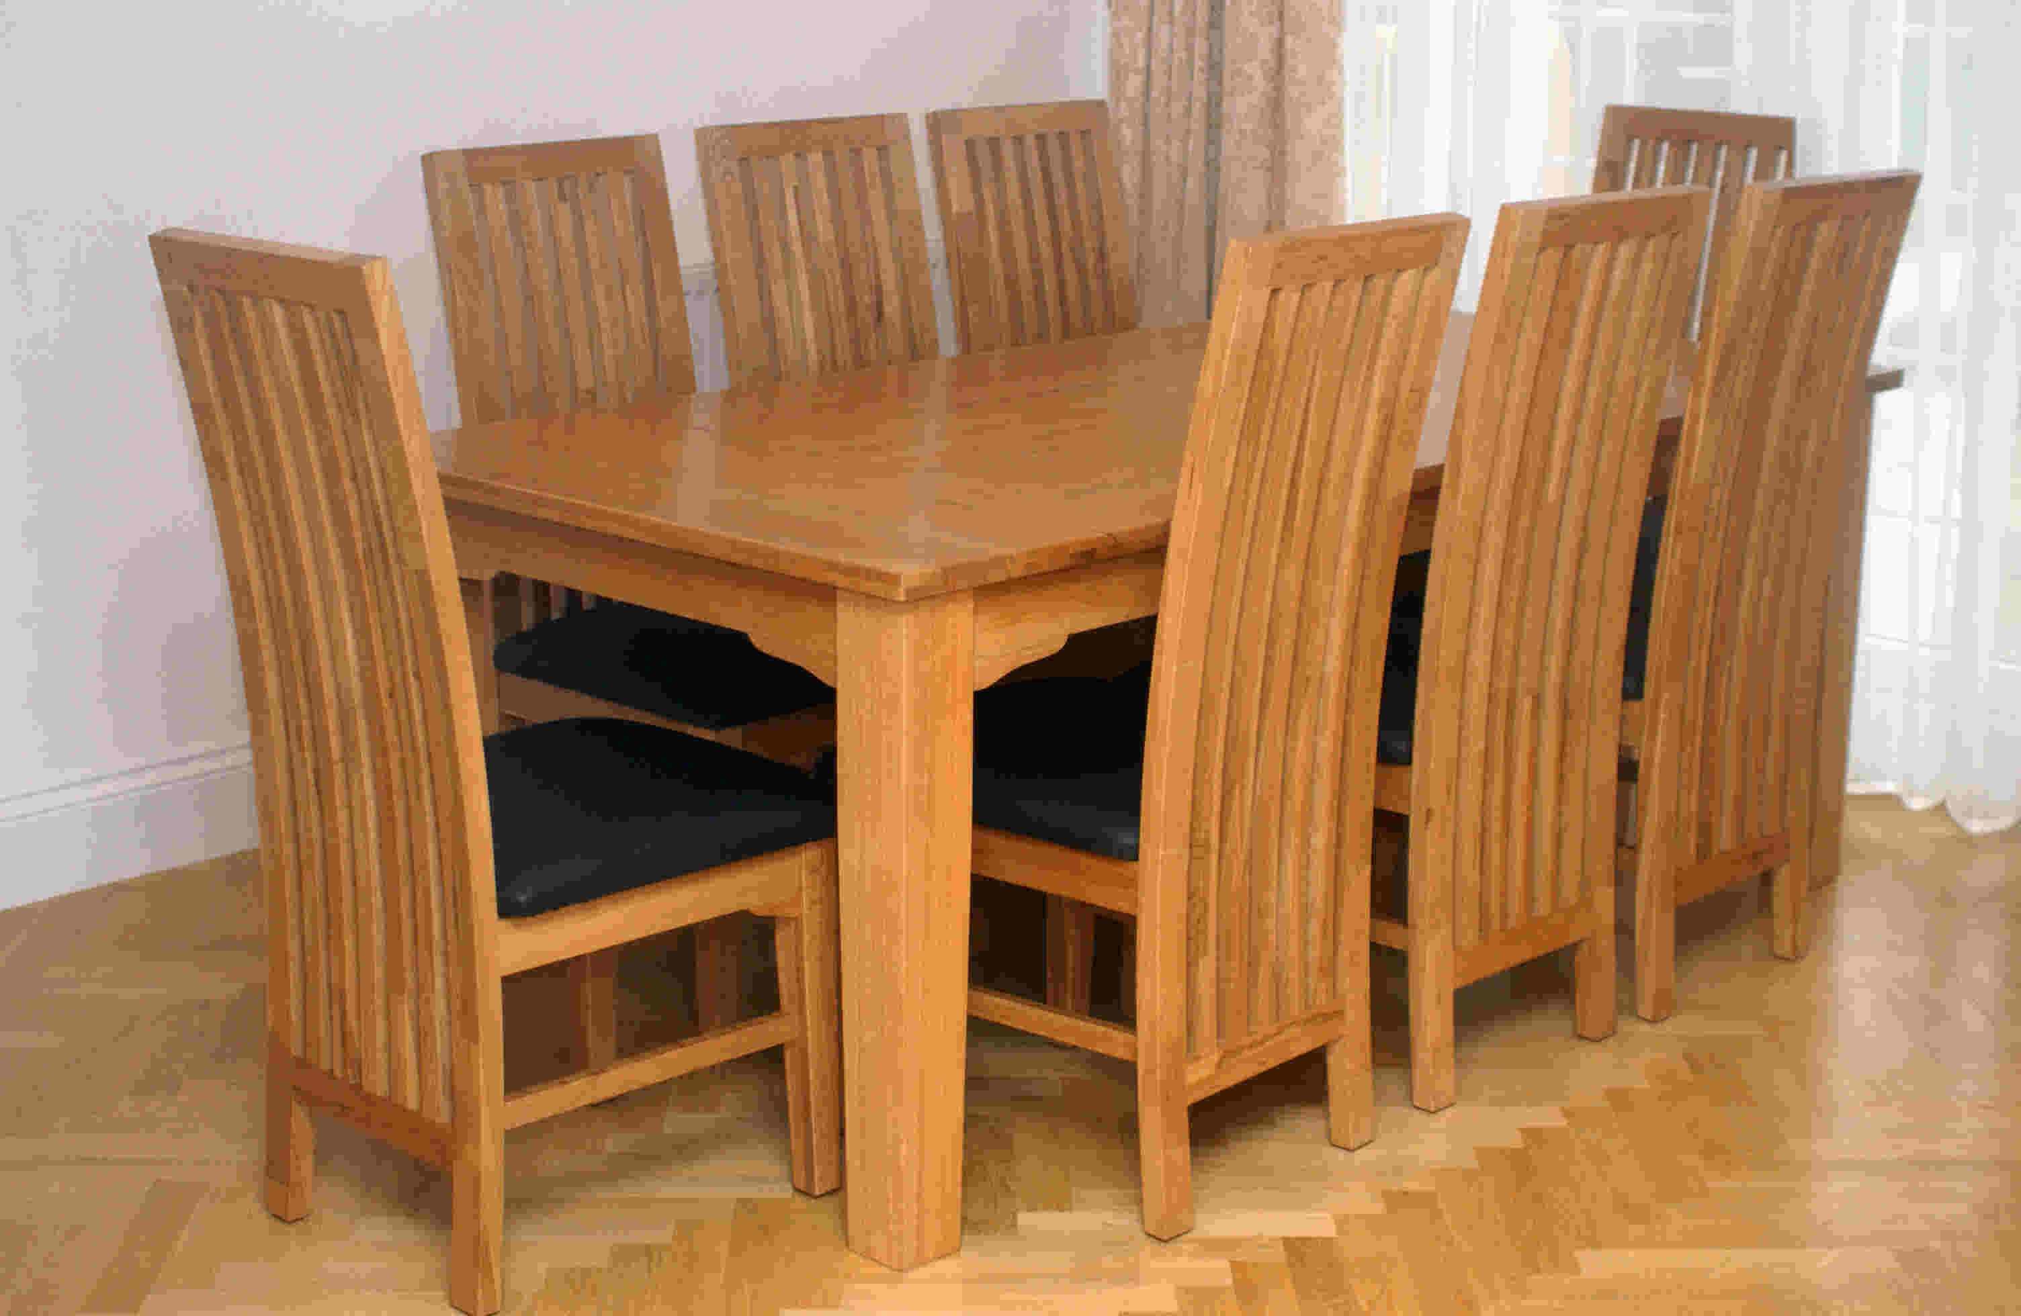
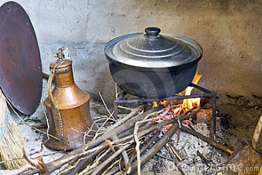
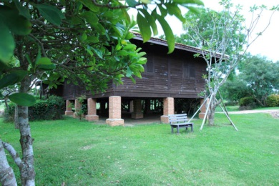
বনজ সম্পদ

Slide 12
দলীয় কাজ
১। লবণ কিভাবে তৈরি হয়?
২। প্রাণিজ সম্পদ গুলো কি কি? বর্ণনা দাও।

Slide 13
মুল্যায়ন
১। প্রাকৃতিক সম্পদ কাকে বলে?
২। বিভিন্ন প্রকার খনিজ সম্পদের নাম বল।
৩। বনজ সম্পদ আমাদের কি কাজে লাগে?

Slide 14
বাড়ীর কাজ
*** প্রাকৃতিক সম্পদ আমাদের জীবন কে কীভাবে সমৃদ্ধ করেছে তা তোমার নিজের ভাষায় লিখ।

Slide 15
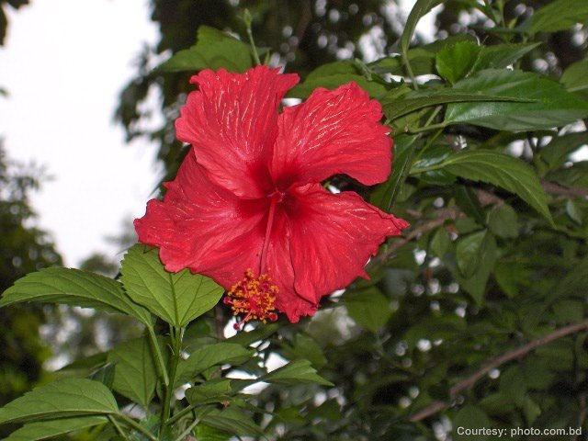
ধন্যবাদ

